Slide 1
β
Ω
RAZONES TRIGONÓMETRICAS
π
α

Slide 2
Conocimientos Previos mínimos
Identificar triángulo rectángulo
Conocer los catetos e hipotenusa

Slide 5
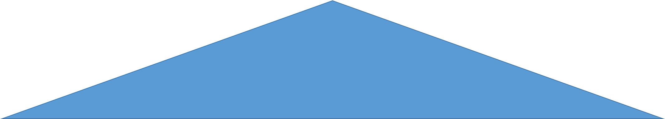

Slide 6
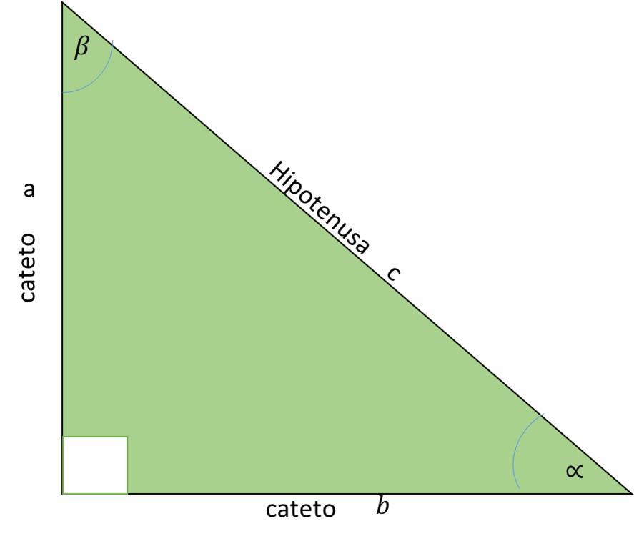

Slide 7

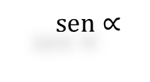



$$\operatorname{sen}{∝ }$$
$$=$$
$\frac{cateto opuesto}{hipotenusa}$
$$=\frac{a}{c}$$

Slide 8
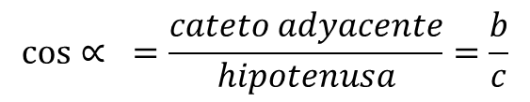
$$\cos{∝ }=\frac{cateto adyacente}{hipotenusa}=\frac{b}{c}$$

Slide 9
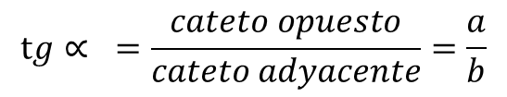
$$\operatorname{tg}{∝ }=\frac{cateto opuesto}{cateto adyacente}=\frac{a}{b}$$

Slide 10



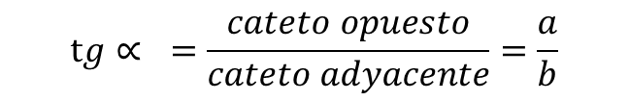
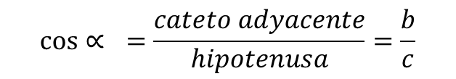

$$\operatorname{sen}{∝ }=\frac{cateto opuesto}{hipotenusa}=\frac{a}{c}$$
$$β$$
$$\cos{∝ }=\frac{cateto adyacente}{hipotenusa}=\frac{b}{c}$$
a
Hipotenusa c
cateto
$$\operatorname{tg}{∝ }=\frac{cateto opuesto}{cateto adyacente}=\frac{a}{b}$$
$$∝$$
$$b$$
cateto

Slide 11
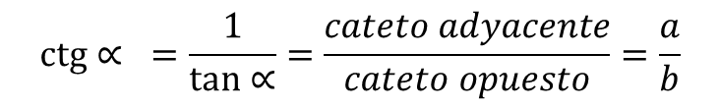
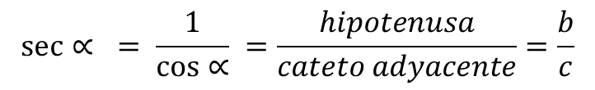

$$\csc{∝ }= \frac{1}{sen ∝}=\frac{hipotenusa}{cateto opuesto}=\frac{a}{c}$$
$$β$$
$$\sec{∝ }= \frac{1}{\cos{∝}} =\frac{hipotenusa}{cateto adyacente}=\frac{b}{c}$$
hipotenusa c
$$\operatorname{ctg}{∝ }=\frac{1}{\tan{∝}}=\frac{cateto adyacente}{cateto opuesto}=\frac{a}{b}$$
Cateto a
$$∝$$
Cateto b

Slide 12
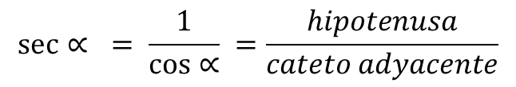
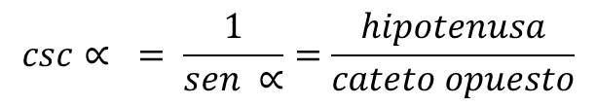
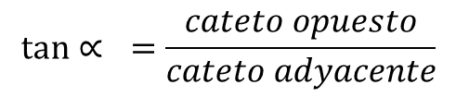
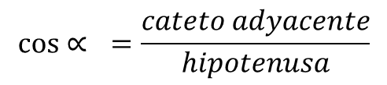

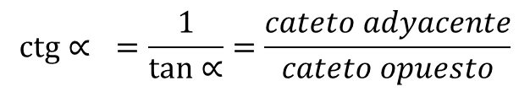
$$\operatorname{sen}{∝ }=\frac{cateto opuesto}{hipotenusa}$$
$$\csc{∝ }= \frac{1}{sen ∝}=\frac{hipotenusa}{cateto opuesto}$$
$$\cos{∝ }=\frac{cateto adyacente}{hipotenusa}$$
$$\sec{∝ }= \frac{1}{\cos{∝}} =\frac{hipotenusa}{cateto adyacente}$$
$$β$$
$$\tan{∝ }=\frac{cateto opuesto}{cateto adyacente}$$
$$\operatorname{ctg}{∝ }=\frac{1}{\tan{∝}}=\frac{cateto adyacente}{cateto opuesto}$$
Cateto a
Hipotenusa c
$$∝$$
Cateto b

Slide 13
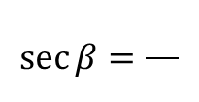

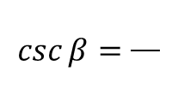
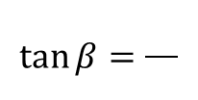
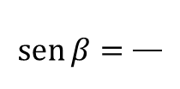
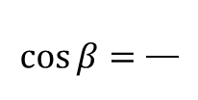


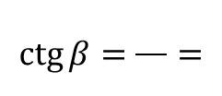
Halle las razones trigonométricas
del ángulo$β$
$$β$$
$$\operatorname{sen}{β}=\frac{}{}$$
Cateto a
Hipotenusa c
$$\cos{β}=\frac{}{}$$
$$\tan{β}=\frac{}{}$$
$$\csc{β}=\frac{}{}$$
$$\sec{β}=\frac{}{}$$
$$∝$$
Cateto b
$$\operatorname{ctg}{β}=\frac{}{}=$$

